Slide 1
Задачи семьи в воспитании и социализации старшего подростка
Социальный педагог
Красуцкая С. О.

Slide 2
Цели:
Выявление особенностей взаимоотношений между подростком и родителями;
Выявление психологических особенностей современных подростков;
Роль семьи в воспитании подростков;
Разработка принципов воспитания современных подростков.

Slide 3
Современные подростки:
«Дети нового тысячелетия» – юные существа, обладающие необычными психическими возможностями.
«Дети Света» – мировоззрение детей отличаются от привычного.
«телефонные Дети, Дети Индиго» - необычные дети, к которым
не прилипают общепринятые
стереотипы поведения.

Slide 4
Здоровый ребёнок рождается с множеством творческих потенциалов. В процессе семейного воспитания, обучения потенциалы не только реализуются, но и под час и блокируются или самоблокируются под влиянием страха»
Н.В. Кузьмин (2002 г.)

Slide 5
Причины:
Негативные перемены в обществе (реклама, насилие на ТВ, интернет)
Родители в силу своей занятости, недостаточно внимания уделяют своим детям, а затем откупаются вседозволенностью из чувства вины перед детьми.
Родители и педагоги не всегда используют современные методы работы с
подростками, а пользуются
устаревшими.

Slide 6
Методы воспитания в семье:
Диктат;
Опека;
Сотрудничество;
Невмешательство.

Slide 7
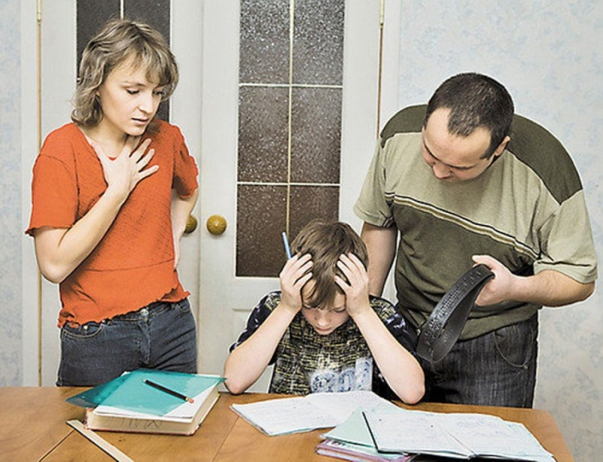
Стили семейного воспитания:
Демократический;
Авторитарный;
Попустический.

Slide 8
Принципы, чтобы добиться взаимопонимания:
1) Если Вы будете кричать на подростка и приказывать ему, то, скорее всего, вы получите обратный эффект: подросток не будет выполнять приказ, возможно, даже будет проявлять агрессию.
2) Подросткам нужна наша любовь, наше понимание. Росс Кэмпбелл пишет, что детей можно сравнивать с зеркалом. Они отражают любовь, но не начинают любить первыми (до 10 лет), если их одаривать любовью, они её возвращают. Если им ничего не даётся, то им нечего и возвращать.

Slide 9
Принципы, чтобы добиться взаимопонимания:
3) В работе с современными подростками необходимо отказаться от наказаний. Современный метод работы с детьми – сотрудничество.
4) Психологи утверждают: чтобы восстановить контроль над ребёнком, ему необходимо давать время подумать: если ребёнку 4 года – дать 4 минуты, 15 лет – 15 минут и т.д., после этого подросток готов к беседе с Вами.

Slide 10
Внутрисемейные психологические факторы, имеющие воспитательное значение:
Всегда находите время, чтобы уделить время подростку, поговорить с ним;
Интересоваться проблемами подростка и помогать развивать свои умения и таланты;
Уважать право подростка на собственное мнение;
Относиться к ребёнку как к равноправному партнёру, который просто пока что обладает меньшим жизненным опытом.

Slide 11
«Наши дети – это наша старость, плохое воспитание – это наше будущее горе, слёзы, это наша вина перед другими людьми, перед всей страной»
А. Макаренко.

